Slide 1
스마트 농업을 위한 날씨와 작물 분석 및 예측
- 컴퓨터정보과 B반 정현아 202144054 -
- 사용하는 데이터
날씨 데이터, 농작물 관련 데이터, 토양 조건 데이터
- 데이터 수집 방법
기상청 및 국가공간정보포털 데이터 수집, 식물 갤러리 등 커뮤니티 사이트 크롤링 방법 사용
- 분석할 내용
특정 작물의 생산력을 높이기 위해 필요 데이터를 분석
지난 날씨 등의 데이터를 토대로 작물의 생산량을 예측하는 것이 목표

Slide 2
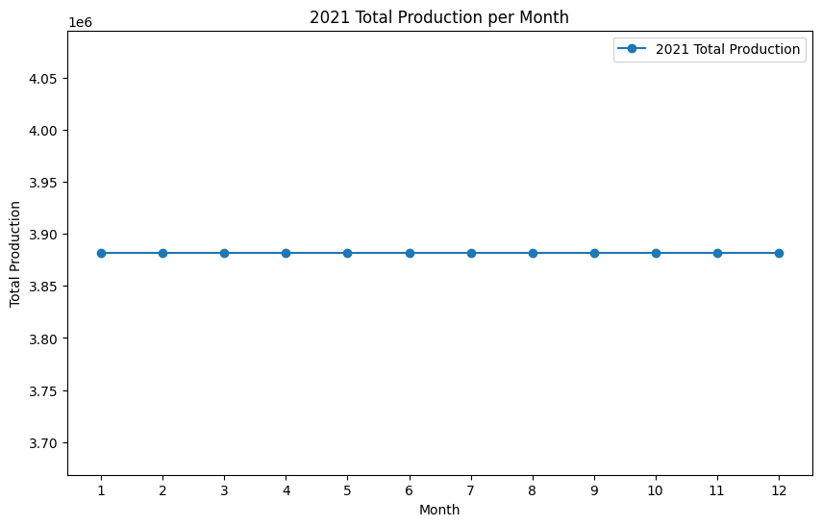
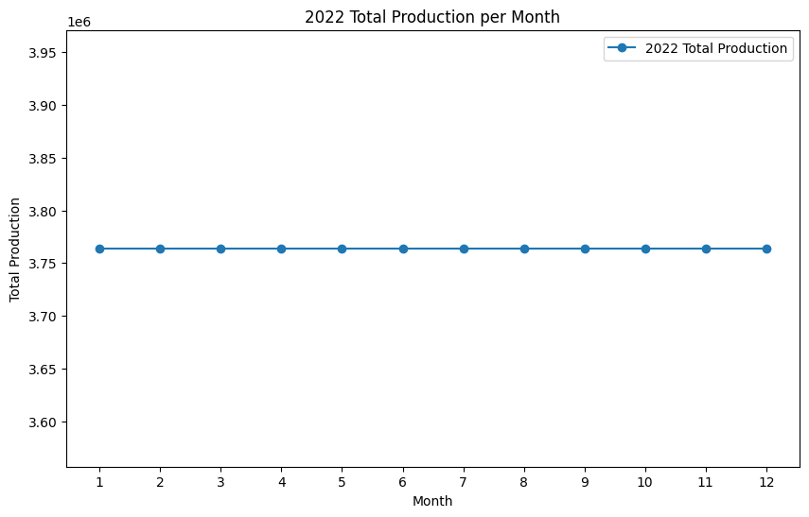
- 농작물 : 쌀
- 사용 데이터 : 2021년~2022년도 농업기상관측(기상자료개방포탈), 2021년~2022년도 총 쌀 생산량
- 최종 결과 : 2021년도, 2022년도 농업기상관측 데이터 가공 및 총 쌀 생산량의 시각화
※ 취업으로 인한 시간 부족으로 최종 목표까지 도달하지 못함

